Slide 1
個人Logo設計
黃國倫

Slide 2
LOGO形式
3 Forms of Logo
字體LOGO
(文字/英文)
具像LOGO
(圖案/代表物)
抽象LOGO
(排列/色彩)

Slide 3


設計發想
利用搜尋工具觀察市場logo

Slide 4
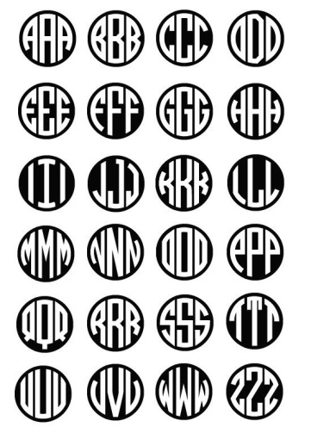
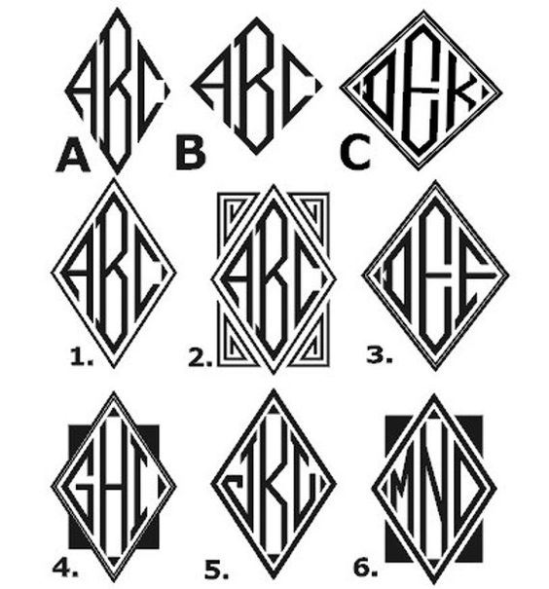

設計發想
自行手繪喜歡的圖案，加以改入自己的元素

Slide 5
LOGO等式？
圖形
+
字母

Slide 6
LOGO等式？
形狀像是指針，象徵指引方向
+
HKL
黃國倫英文名字字母縮寫

Slide 7
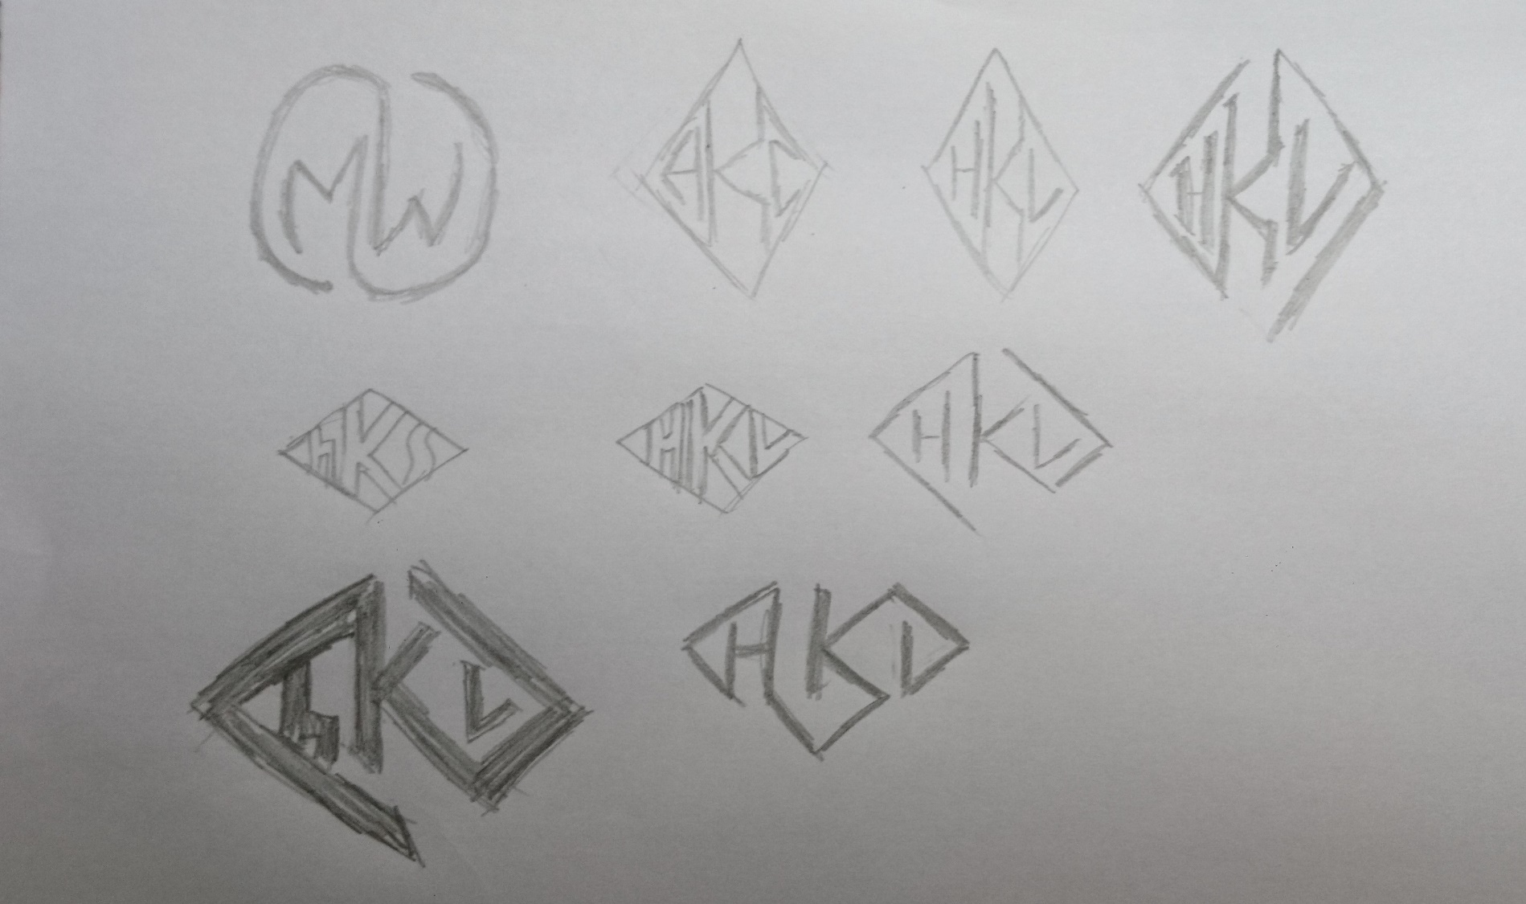
手繪

Slide 8
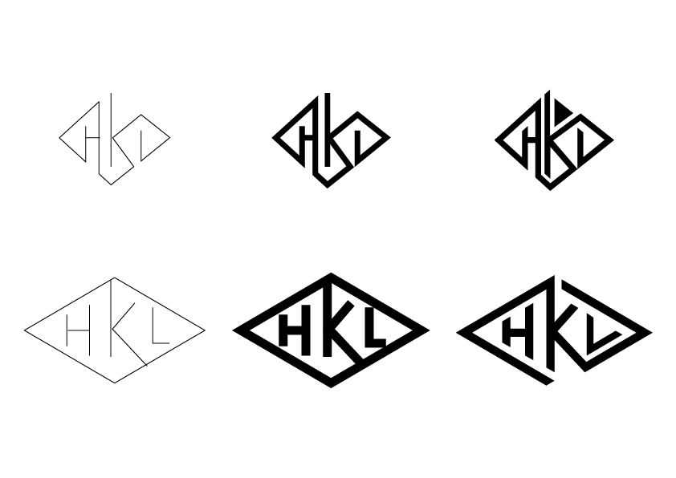
Ai

Slide 9

LOGO=
這個指針是在哪裡指引我們方向呢?
我想應該是人生吧！

Slide 10



色彩計畫
色塊版
人生海海
對比光明
藍色
橘色
茫茫人海，指引一條光明的路

Slide 11



色彩計畫
漸層版
色彩豐富，無限想像

Slide 12
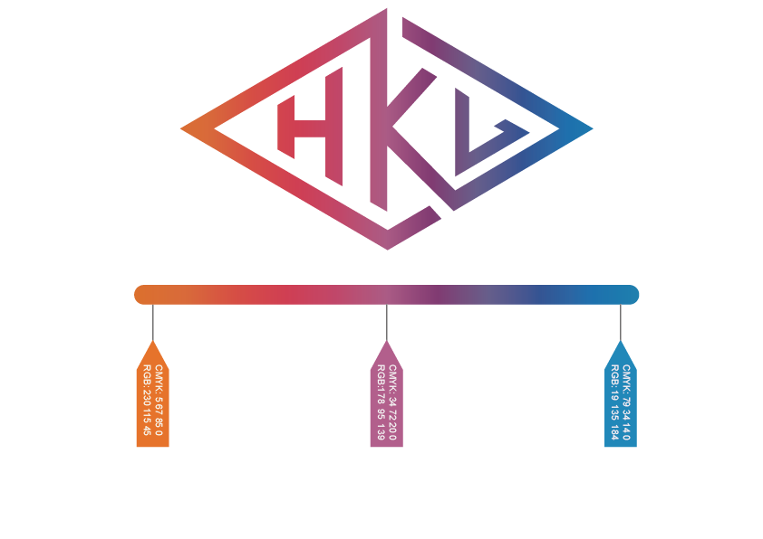

Slide 13
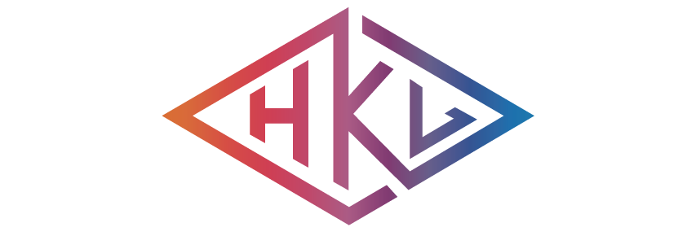
顏色是否覺得熟悉？

Slide 14





結合所學技能，滿足服務客戶

Slide 15

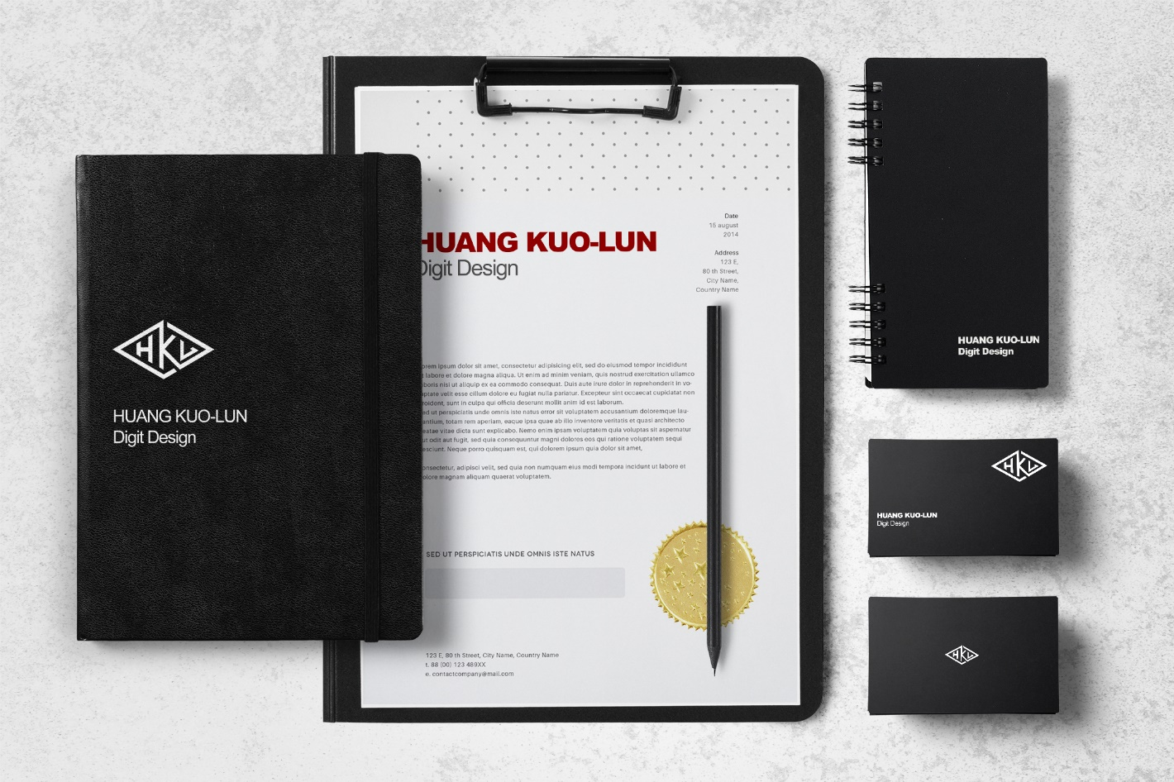
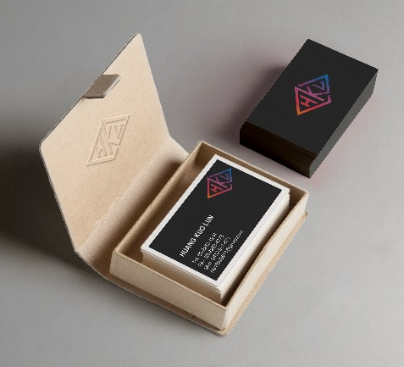
VI設計

